Slide 1
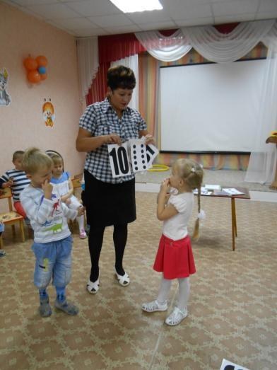
КОРОТКИХ ЛАРИСА СЕРГЕЕВНА ВОСПИТАТЕЛЬ МБДОУ ДСКВ №8 Г. ВОЛОДАРСК
«ПРЕДМЕТ МАТЕМАТИКИ
ТАК СЕРЬЁЗЕН, ЧТО НАДО
НЕ УПУСКАТЬ
СЛУЧАЯ СДЕЛАТЬ ЕГО
ЗАНИМАТЕЛЬНЫМ»
Б. ПАСКАЛЬ.

Slide 2
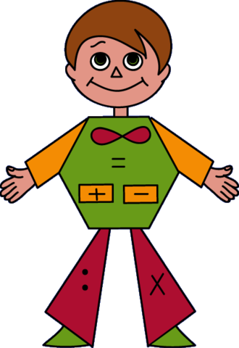
«Формирование элементарных математических представлений через занимательные игры»

Slide 3
АКТУАЛЬНОСТЬ
Проявляют спонтанный интерес к математическим категориям
Дети исследуют проблемные ситуации
Личностно-ориентированное взаимодействие
Компьютеризация жизни в целом
Развитие любознательности и познавательных интересов

Slide 4
Теоретическое обоснование:
А.А. Столяр отметил, что особая роль математики - в умственном воспитание, в развитие интеллекта. Он объясняет это тем, что результатами обучения математике является не только знания, но и определённый стиль мышления.
З.А. Михайлова считает, что «обучение математике детей дошкольного возраста немыслимо без использования занимательных игр, задач, развлечений.
Б.П. Никитин
отмечал, что развивающие игры развивают разные интеллектуальные качества: внимание, память; умение находить зависимости и закономерности; классифицировать и систематизировать материал; умение находить ошибки и недостатки; пространственное представление и воображение. В совокупности эти качества и составляют то, что называется сообразительностью, творческим складом мышления.

Slide 5
ЦЕЛЬ:
Показать эффективность игровых занимательных средств для интеллектуального развития детей дошкольного возраста
Задачи:
Развитие интереса к играм, требующим умственного напряжения,
интеллектуального усилия
Заинтересовать занимательным математическим материалом
Закреплять полученные знания и умения в дидактических играх
Воспитывать у дошкольника потребность испытывать интерес к самому процессу познания, к самостоятельному поиску решений и достижению поставленной цели через игру
Активизировать умственную деятельность.

Slide 6
Ведущая педагогическая идея:
Научить детей думать,
Хорошо ориентироваться в пространстве и окружающем их мире,
Правильно оценивать различные ситуации, с которыми они сталкиваются в жизни, принимая самостоятельные решения.

Slide 7
ДЕЯТЕЛЬНОСТНЫЙ АСПЕКТ
Занимательный математический материал
Математические (логические)
игры, задачи, упражнения
Развивающие дидактические игры, упражнения
Развлечения
Загадки
Задачи-шутки
Ребусы
Кроссворды
Головоломки
Математические квадраты
Математические фокусы
«Танграм»
«Пифагор»
«Колумбово яйцо»
«Кубики»
С кубиками на включение, нахождение
Рамки с нитками
С наглядным материалом
Мозаики с палочками
Словесные
Словесные

Slide 8
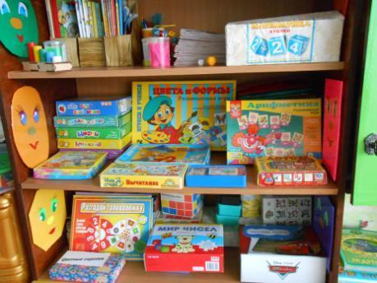
УГОЛОК «ЗАНИМАТЕЛЬНАЯ МАТЕМА ТИКА»
1.ГОЛОВОЛОМКИ И ГОЛОВОЛОМКИ С ПАЛОЧКАМИ
2.ЛАБИРИНТЫ И МОЗАИКИ, ШАШКИ
3.МАТЕМАТИЧЕСКОЕ ЛОТО И Н-П. ИГРЫ
4.ИГРЫ НА СОСТАВЛЕНИЕ УЗОРОВ
5.ИГРЫ НА СОСТАВЛЕНИЕ ЦЕЛОГО ИЗ ЧАСТЕЙ, НА ВОССОЗДАНИЕ ФИГУР-СИЛУЭТОВ
6.ИГРЫ ДЛЯ ОРИЕНТИРОВКИ НА ЛИСТЕ БУМАГИ, НА ОРИЕНТИРОВКУ ВО ВРЕМЕНИ, НА ПЕРЕДВИЖЕНИЕ
7.ИГРЫ НА КЛАССИФИКАЦИЮ
8.ЗАНИМАТЕЛЬНЫЕ ВОПРОСЫ, ЗАГАДКИ, СЧИТАЛКИ, СТИХИ-ШУТКИ, СТИХИ О ЦИФРАХ, ЗАДАЧИ-ШУТКИ, МАТЕМАТИЧЕСКИЕ СКАЗКИ.

Slide 9
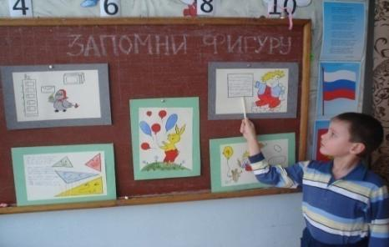
Этапы формирования математических представлений
I. Младший дошкольный возраст:
знакомство с формой и названием геометрических фигур, основными цветами, величиной, сравнение двух предметов;
обучение способом обследования предметов (наложение, приложение), подбор предметов одинаковых и разных по форме, размеру ( большой, поменьше, маленький);
способствуют появлению интереса к участию в игровой деятельности;
учить реализовать цели, которые
ставит перед ребенком взрослый;
приобщение к математической
сказке.

Slide 10
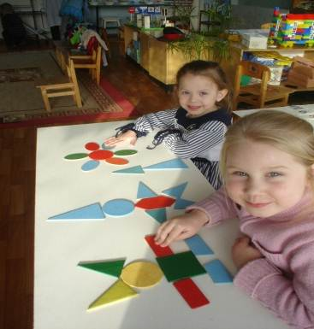
II.Средний дошкольный возраст:
этап связан с приобретением детьми умений и знаний по:
различие геометрических фигур по характерным признакам (круг, квадрат, треугольник, прямоугольник, шар, куб, цилиндр);
классификация фигур;
выделение пространственных отношений (вверх- вниз, направо-налево, назад-вперед);
осуществлению опредмечивания созданного объекта по словесной схеме (отгадывание загадок);
расположение предметов в
убывающем порядке ( 5-6 размеров
предмета);
выкладывание картинки из 4-6
частей;
формированию произвольного
внимания,
активного включения в сюжет
математической сказки.

Slide 11
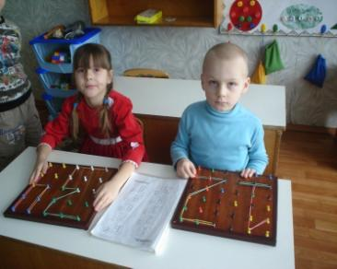
III. Старший дошкольный возраст:
На данном этапе происходит: - углубление знаний детей о свойствах и отношениях объектов, в основном через игры на классификацию и сериацию, практическую деятельность, направленную на воссоздание, преобразование форм предметов и геометрических фигур;
развитие познавательной и творческой способности детей, умение обобщать, сравнивать, выявлять и устанавливать закономерности, связи и отношения, решать проблемы, выдвигать, предвидеть результат и ход решения творческой задачи;
свободное общение со взрослыми
по поводу игр и заданий;
овладение играми на передвижение,
шашечного хода;
отгадывание задач-шуток,
головоломок, математических загадок;
развитие любознательности,
находчивости, смекалки при активном
участии математической сказки.

Slide 12
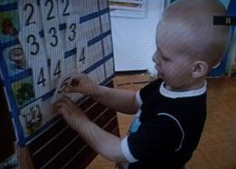
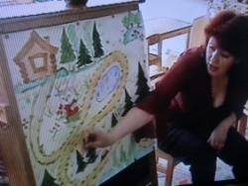
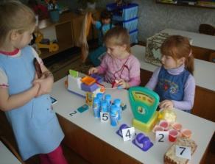
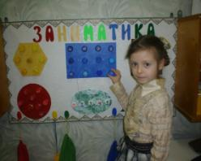
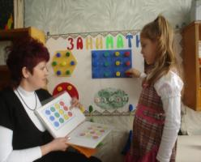
Сюжетные занятия
Обучающая
НОД
Формы работы
Сюжетно-ролевая игра с математическим уклоном
Работа с детьми в уголке «Заниматика»
Индивидуальная работа

Slide 13
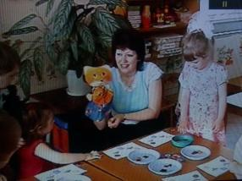
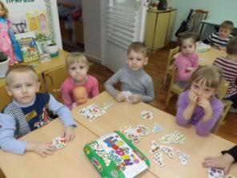
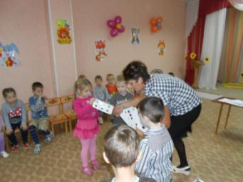
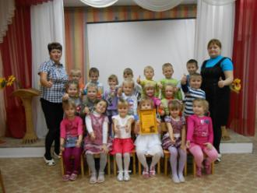
Итоговые занятия
Дидактические игры
Математические праздники

Slide 14
Результативность педагогической деятельности
Красный-высокий, зелёный – средний, синий- низкий уровень
2012-13 учебный год
2013-14 учебный год
2014-15 учебный год

Slide 15
Критерии :
Младшая группа:
Знание геом. фигур (круг, квадрат, треугольник); различать понятия-много, один, по одному, ни одного; пользоваться приёмами наложения и приложения; сравнивать две равные(неравные) группы предметов; сравнивать предметы по длине, ширине, высоте; ориентироваться в расположении частей своего тела; различать правую-левую руку; ориентироваться в частях суток, счёт до5.
Средняя группа:
Знание геом. фигуры-прямоугольник, шар, куб; счёт до 10; уравнивать неравные группы двумя способами, устанавливать равенство (неравенство) групп предметов; сравнивать предметы по двум признакам; соотносить форму предметов с геом. фигурами; определять пространственные направления.
Старшая группа:
Знание цифр до10; равенство множеств; форма- овал, четырёхугольник; ориентировка в частях суток; разбивать множество на части и воссоединять их; сравнивать разные части множества на основе счёта; образовывать число в пределах5-10 из единиц; сравнивать рядом стоящие числа в пределах10; устанавливать размерные отношения между 10 предметами; ориентироваться на листе бумаги и во времени.

Slide 16
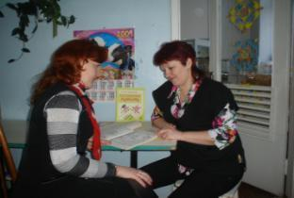
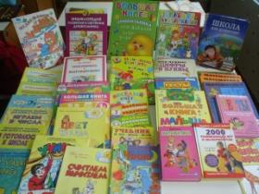
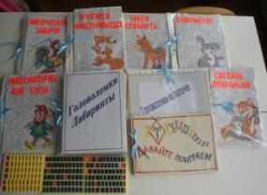
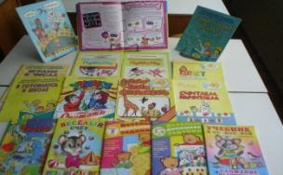
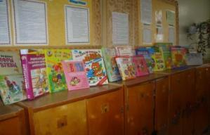
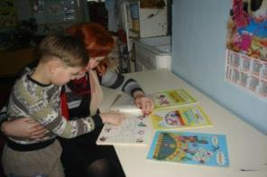
РАБОТА С РОДИТЕЛЯМИ
1.Родительские собрания с математической тематикой.
2.Консультации.
3.Беседы.(рис.1)
4.Математический праздник.
5.Рекомендации методической литературы по математике.(рис.2)
6.Открытые занятия по математике.
7.Семинар-практикум с дидактическими играми. рис.(3; 4)
8.Оформление советов по развитию ЭМП в родительском уголке.(рис.5)
9.Мастер-клаасс « О роли занимательного материала в развитие мышления детей(рис.6)
Рис.2
Рис.1
Рис.3
Рис.4
Рис.5
Рис.6

Slide 17
ДОСТИЖЕНИЯ ДЕТЕЙ:
Закрепили полученные знания и умения в дидактических играх.
Появился интерес к играм и занимательному математическому материалу.
Достигли поставленной цели через игру.
Появился интерес к процессу познания, самостоятельному поиску решений.
Активизировалась умственная деятельность детей.

Slide 18
ДОСТИЖЕНИЯ ДЕТЕЙ:
Пополнять
развивающую среду по ФЭМП, оформить новые пособия на логическое мышление.
Проводить семинары-практикумы с родителями по использованию занимательного материала по ФЭМП.
Сотрудничать со школой в вопросе математического развития детей.

Slide 19
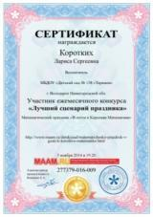
Транслируемость практических достижений

Slide 20
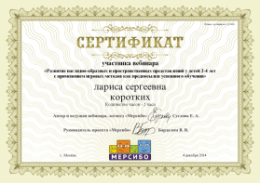
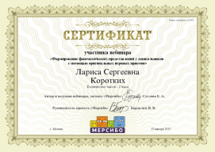
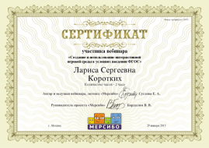
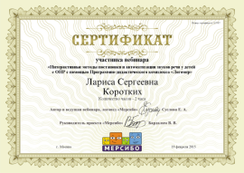
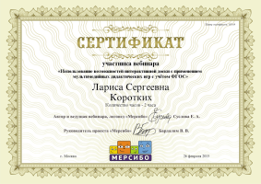
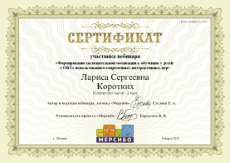
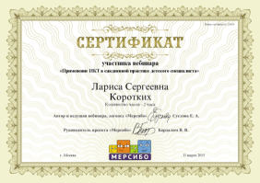
ВЕБИНАРЫ:

Slide 21
ЛИТЕРАТУРА:
1.А.К.Звонкин «Малыши и математика» Москва, 2006.
2. Е.А.Казинцева «Формирование математических представлений» Учитель 2008.
3. В.П.Новикова «Математика в детском саду».Москва, 2008.
4. Л.Ф.Тихомирова «Упражнения на каждый день: логика для дошкольников».Академия 1999.
5. Т.И.Тарабарина Н.В.Елкина «И учеба, и игра: математика». Академия развития, 1997.
6. Л.В.Колесова «Математическое развитие детей 4-7 детей»Учитель 2014
7. А.А.Столяр «Давайте поиграем».Просвещение,1992
8. З.А.Михайлова «Игровые занимательные задачи для дошкольников».
9. Т.И.Ерофеева «Математика для дошкольников». Просвящение, 1992
10. Б.П.Никитин «Развивающие игры»
11. О.М.Дьяченко Е.П.Агаева «Давайте поиграем».Просвещение, 1991.
12.П.Г.Федосеева «Игровая деятельность на занятиях по математике» Корифей,2009.
13. Л.Чилингирова Б.Спиридонов «Играя, учимся математике»
14. Л.П.Стасова «Развивающие математические игры», Воронеж 2008.
15.Ю.Соколова «Игры и задания на интеллектуальное развитие ребёнка»,Москва, 2010.
16. З.А.Серова «Знакомлюсь с математикой», Питер 2000.
17. В.Волина «Математика»
18. О.и С.Федины «Как научить ребенка считать», Москва 2008

Slide 22
Коротких Л.С. Презентация «Формирование элементарных математических представлений через занимательные игры» СМОТРЕТЬ... (Коротких Л.С. Презентация «Формирование элементарных математических представлений через занимательные игры»// Совушка. 2015. N2. URL: http://kssovushka.ru/e-sovushka.2015.n2.html (дата обращения: 3.10.2015 ))

